Slide 1
ĐỒ ÁN THỰC TẬP CƠ SỞ NGÀNH • KHOA CÔNG NGHỆ THÔNG TIN
Nghiên Cứu, Cài Đặt & Đánh Giá Hiệu Năng
Các Thuật Toán Sắp Xếp Nội Cơ Bản
Ứng dụng trong bài toán Quản lý Danh sách Sinh viên
Sinh viên thực hiện
Giảng viên hướng dẫn
LÊ ĐỨC TRUNG
TS. NGUYỄN NHỨT LAM
MSSV: 170124740 • Lớp DX24TT7
Trường ĐH Trà Vinh • 09/2026

Slide 2

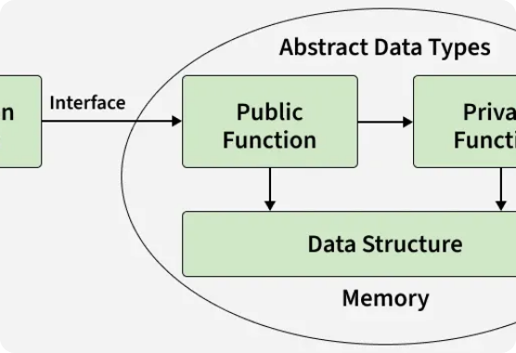
CHƯƠNG 1 • TỔNG QUAN ĐỀ TÀI
Đặt Vấn Đề & Mục Tiêu Nghiên Cứu
Nhu cầu thực tế
Hệ thống quản lý đào tạo cần xử lý từ vài nghìn đến hàng trăm nghìn hồ sơ sinh viên với các thao tác sắp xếp theo MSSV, GPA, Họ tên.
Sắp xếp nội (Internal Sort)
Toàn bộ danh sách dữ liệu được nạp và thao tác trực tiếp trên bộ nhớ RAM, tối ưu tốc độ truy xuất ngẫu nhiên.
Mục tiêu đồ án
Cài đặt 5 thuật toán cơ bản & cải tiến bằng C++, đo chính xác thời gian thực thi để đưa ra khuyến nghị tối ưu.

Slide 3



CHƯƠNG 1 • LÝ THUYẾT THUẬT TOÁN
Nhóm Thuật Toán Đơn Giản O(N²)
Selection Sort
Insertion Sort
Bubble Sort
Chia mảng thành 2 phần. Liên tục tìm phần tử cực trị từ phần chưa sắp xếp và hoán đổi về đầu mảng.
Duyệt từng phần tử và chèn vào đúng vị trí thích hợp trong dãy con đã sắp xếp phía trước.
So sánh liên tục từng cặp phần tử kề nhau và đổi chỗ nếu sai thứ tự cho đến khi mảng hoàn tất.
Tốt/Xấu: O(N²)
Tốt: O(N) | Xấu: O(N²)
Tốt: O(N) | Xấu: O(N²)

Slide 4
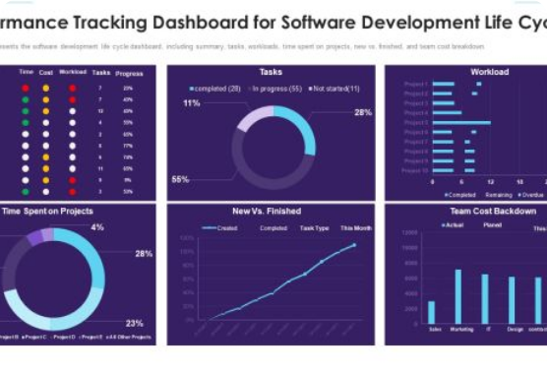
CHƯƠNG 1 • LÝ THUYẾT THUẬT TOÁN
Nhóm Thuật Toán Cải Tiến O(N log N)
Quick Sort
Chia để trị
Chọn phần tử chốt (Pivot), phân chia mảng thành 2 phần (nhỏ hơn và lớn hơn Pivot) rồi đệ quy sắp xếp.
Độ phức tạp: Trung bình: O(N log N) • Xấu nhất: O(N²)
Merge Sort
Trộn đệ quy
Chia đôi mảng thành 2 dãy con, đệ quy sắp xếp từng nửa rồi trộn (Merge) 2 dãy con đã sắp xếp lại.
Độ phức tạp: Luôn là O(N log N) • Bộ nhớ phụ: O(N)

Slide 5
CHƯƠNG 1 • SO SÁNH LÝ THUYẾT
Bảng So Sánh Bậc Độ Phức Tạp Thuật Toán
Thuật toán | Thời gian (Tốt) | Thời gian (Trung bình) | Thời gian (Xấu) | Bộ nhớ phụ | Tính ổn định
Selection Sort | O(N²) | O(N²) | O(N²) | O(1) | Không
Insertion Sort | O(N) | O(N²) | O(N²) | O(1) | Có
Bubble Sort | O(N) | O(N²) | O(N²) | O(1) | Có
Quick Sort | O(N log N) | O(N log N) | O(N²) | O(log N) | Không
Merge Sort | O(N log N) | O(N log N) | O(N log N) | O(N) | Có

Slide 6
CHƯƠNG 2 • CÀI ĐẶT CHƯƠNG TRÌNH
Cấu Trúc Dữ Liệu & Bộ Đo Thời Gian
// Struct SinhVien & Bo do chrono
Struct SinhVien (C++)
struct SinhVien {
Được thiết kế gọn nhẹ chứa thông tin cần thiết: Mã số sinh viên (maSV), Họ tên (hoTen), Điểm trung bình (gpa).
std::string maSV;
std::string hoTen;
double gpa;
};
Đo Thời Gian Với
// Do thoi gian chay thuat toan
auto start = chrono::high_resolution_clock::now();
Sử dụng high_resolution_clock đo thời gian chạy thực tế theo đơn vị miligiây (ms) cho độ chính xác cao.
quickSort(dsSinhVien, 0, n - 1);
auto end = chrono::high_resolution_clock::now();
double time = chrono::duration<double, milli>(end - start).count();

Slide 7




CHƯƠNG 3 • THỰC NGHIỆM
Cấu Hình Phần Cứng & Kịch Bản Mẫu
Bộ xử lý (CPU)
Bộ nhớ RAM
Trình biên dịch
Quy mô thử nghiệm
Intel i5-12400F
16 GB DDR4
GCC 12.2.0
N = 1k → 100k
2.50 GHz (12 CPUs)
Bus 3200 MHz
Cờ tối ưu: -O2
Dữ liệu ngẫu nhiên (5 lần)

Slide 8
CHƯƠNG 3 • KẾT QUẢ THỰC NGHIỆM
Thời Gian Thực Thi Trung Bình (Đơn vị: ms)
Số lượng SV (N) | Selection Sort | Insertion Sort | Bubble Sort | Quick Sort | Merge Sort
N = 1.000 | 3.12 ms | 1.85 ms | 5.42 ms | 0.18 ms | 0.25 ms
N = 10.000 | 285.40 ms | 162.10 ms | 512.30 ms | 2.10 ms | 2.80 ms
N = 50.000 | 7.120,50 ms | 4.080,20 ms | 12.890,10 ms | 11.50 ms | 15.20 ms
N = 100.000 | 28.540,10 ms | 16.350,00 ms | 51.600,00 ms | 24.30 ms | 32.10 ms

Slide 9
CHƯƠNG 3 • BIỂU ĐỒ SO SÁNH
Trực Quan Tốc Độ Khi Sắp Xếp 100.000 Sinh Viên
Bubble Sort
51.600 ms (~51.6 giây)
Selection Sort
28.540 ms (~28.5 giây)
Insertion Sort
16.350 ms (~16.3 giây)
Merge Sort
32.1 ms (0.032 giây)
Quick Sort
24.3 ms (0.024 giây)

Slide 10
CHƯƠNG 3 • ĐÁNH GIÁ HIỆU NĂNG
Phân Tích Chi Tiết Kết Quả
2.123×
!
Nhóm thuật toán O(N²) không khả thi
Bubble Sort tốn thời gian nhất do thao tác Swap liên tục trong bộ nhớ. Khi N ≥ 50.000, thời gian chờ vượt quá 10 giây.
✓
Nhóm thuật toán O(N log N) vượt trội
Tốc độ Quick Sort nhanh hơn Bubble Sort ở quy mô 100.000 sinh viên
Quick Sort và Merge Sort phản ánh đúng lý thuyết, xử lý 100.000 bản ghi tức thì (dưới 35 miligiây).

Slide 11
TỔNG KẾT
Kết Luận & Hướng Phát Triển
Kết Luận Đồ Án
Hướng Phát Triển
Hệ thống hóa lý thuyết: Nắm vững cơ chế hoạt động của 5 thuật toán sắp xếp nội.
Sắp xếp ngoại (External Sort): Nghiên cứu khi dữ liệu vượt quá dung lượng RAM.
Cài đặt hoàn chỉnh: Xây dựng ứng dụng C++ thử nghiệm chính xác với bộ đo chrono.
Giao diện đồ họa (GUI): Trực quan hóa từng bước chạy thuật toán hỗ trợ giảng dạy.
Khuyến nghị thực tế: Luôn ưu tiên Quick Sort / Merge Sort cho danh sách > 1.000 sinh viên.
Xử lý song song: Áp dụng OpenMP / Multi-threading tối ưu trên CPU đa nhân.

Slide 12

CẢM ƠN THẦY CÔ VÀ CÁC BẠN
Em xin chân thành cảm ơn TS. Nguyễn Nhứt Lam đã tận tình hướng dẫn hoàn thành đồ án này.
Q&A • TRẢ LỜI CÂU HỎI BẢO VỆ ĐỒ ÁN

Slide 13


Image Sources
https://media.geeksforgeeks.org/wp-content/uploads/20260123110644215426/application_program-1.webp
Source: www.geeksforgeeks.org
https://www.slidegeeks.com/media/catalog/product/cache/560x315/P/e/Performance_Tracking_Dashboard_For_Software_Development_Life_Cycle_Structure_PDF_Slide_1.jpg
Source: www.slidegeeks.com

